Slide 1
«Терапевтичне використання заняттєвої активності»
Студентів 4 курсу 6.2278 групи
напряму підготовки «Фізична терапія, ерготерапія»
Виконали: Сосєдко Майя Сергіївна, Пенькова Марина Миколаївна, Пенькова Карина Миколаївна
Викладач: кандидат медичних наук, доцент Позмогова Наталія Василівна

Slide 2
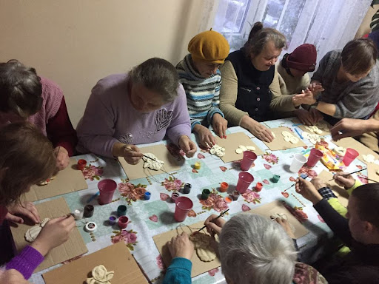
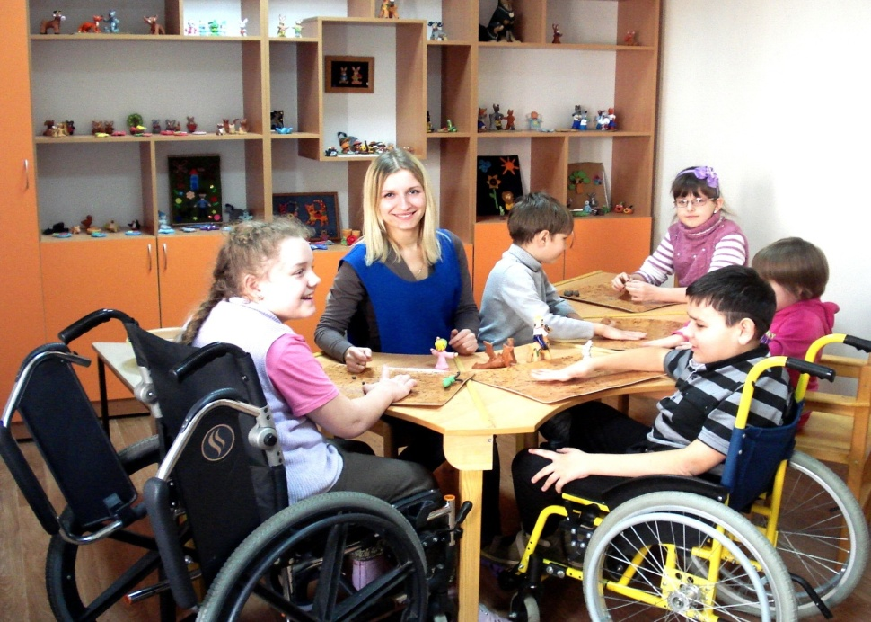
Заняттєва активність (occupation) – цілеспрямована, тривала, регулярна, багатокомпонентна, бажана або очікувана діяльність (включає активність повсякденного життя (ADLs), інструментальну активність повсякденного життя (IADLs), продуктивну діяльність, гру, освіту, відпочинок і сон, дозвілля і соціальну участь, яка надає життю людини зміст і мету, є обов’язковою чи такою, яка приносить задоволення та відчуття досягнення.

Slide 3
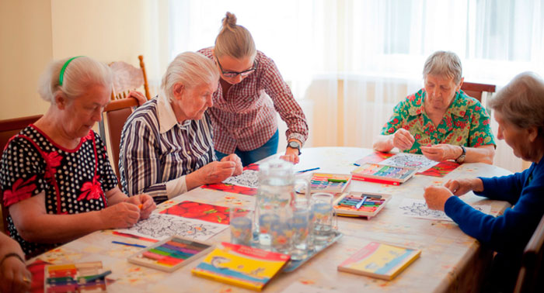
Заняття («occupation»/«activities») – щоденні справи, у яких люди беруть участь індивідуально або у групах, сім’ях чи спільнотах, які надають життю значення і мету та охоплюють усе, що люди повинні або хочуть робити у своєму житті, а також те, що від них очікується. зображено складові терміну.

Slide 4
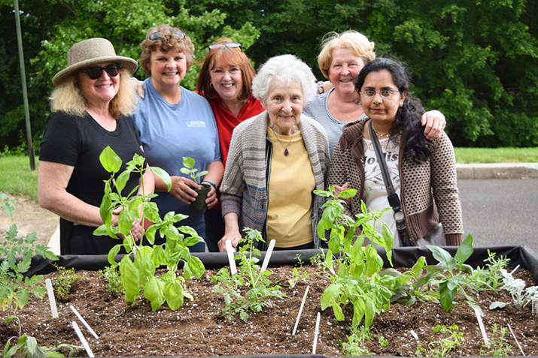
Садівнича терапія для людей похилого віку з деменцією.
У розвинених країнах спостерігається стрімке зростання захворюваності на деменцію у літніх людей. Зазвичай деменцію лікують препаратами, що мають часову симптоматику, контролюють зниження когнітивних функцій у пацієнтів з легким перебігом.

Slide 5
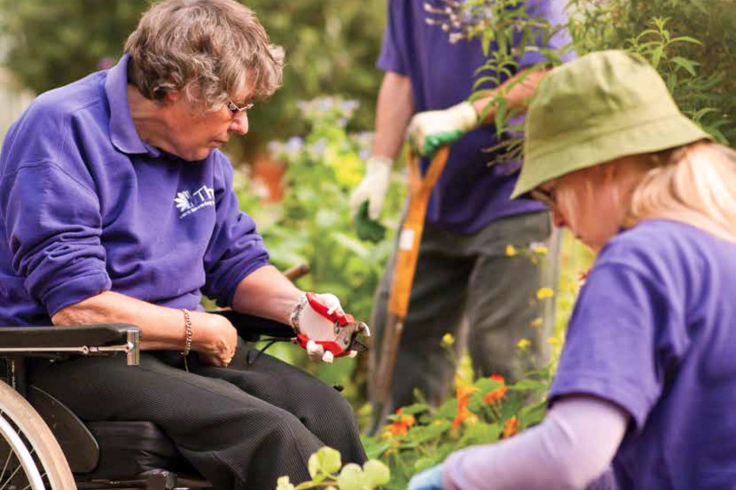
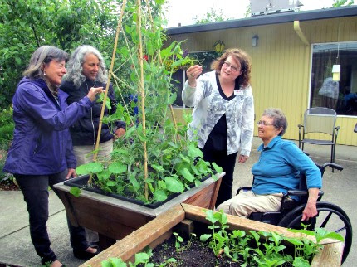
Садівнича терапія застосовується у багатьох країнах, таких як Австралія, Німеччина, Корея, Нова Зеландія, США; та Швеції. Деякі лікарні та медичні центри застосовували садівницьку терапію для прикутих до ліжка пацієнтів, з депресією та відсутності самооцінки. У Японії утримання кімнатних рослин та приватних садів є популярним місцем відпочинку та традиційним мистецтвом. Сади свідчать про довгу історію застосування садівництва для підтримки балансу між фізичним і психічним здоров'ям. Пацієнти з деменцією, які беруть участь у садівничій терапії в Японії, живуть у будинках престарілих, закладах тривалого догляду, лікарнях для тривалого лікування та центрах для інвалідів.

Slide 6
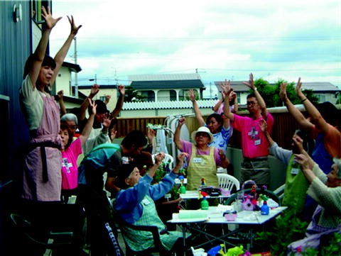
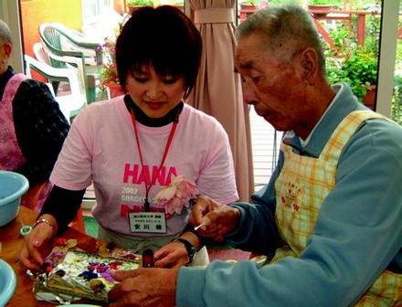
Терапевтичні сеанси проводяться таким чином:
Перед сеансом досліджують фізичний та психічний стан пацієнта проводиться коротке інтерв'ю з метою визначення поточного настрою пацієнта. Дії, які будуть проводитися під час сесії, ретельно пояснюють. Пацієнти виконують п'ять хвилин розслаблюючої гімнастики та співають пісню. Завдання, які виконуються під час сеансів терапії, є такі як: пресаджування квітів, збір квітів; або овочів, а також їх приготування та вживання в їжу. Наприкінці кожного сеансу проводиться дискусія, під час якої терапевти та пацієнти діляться своїми почуттями щодо сеансу та очікуваннями від сеансу.

Slide 7
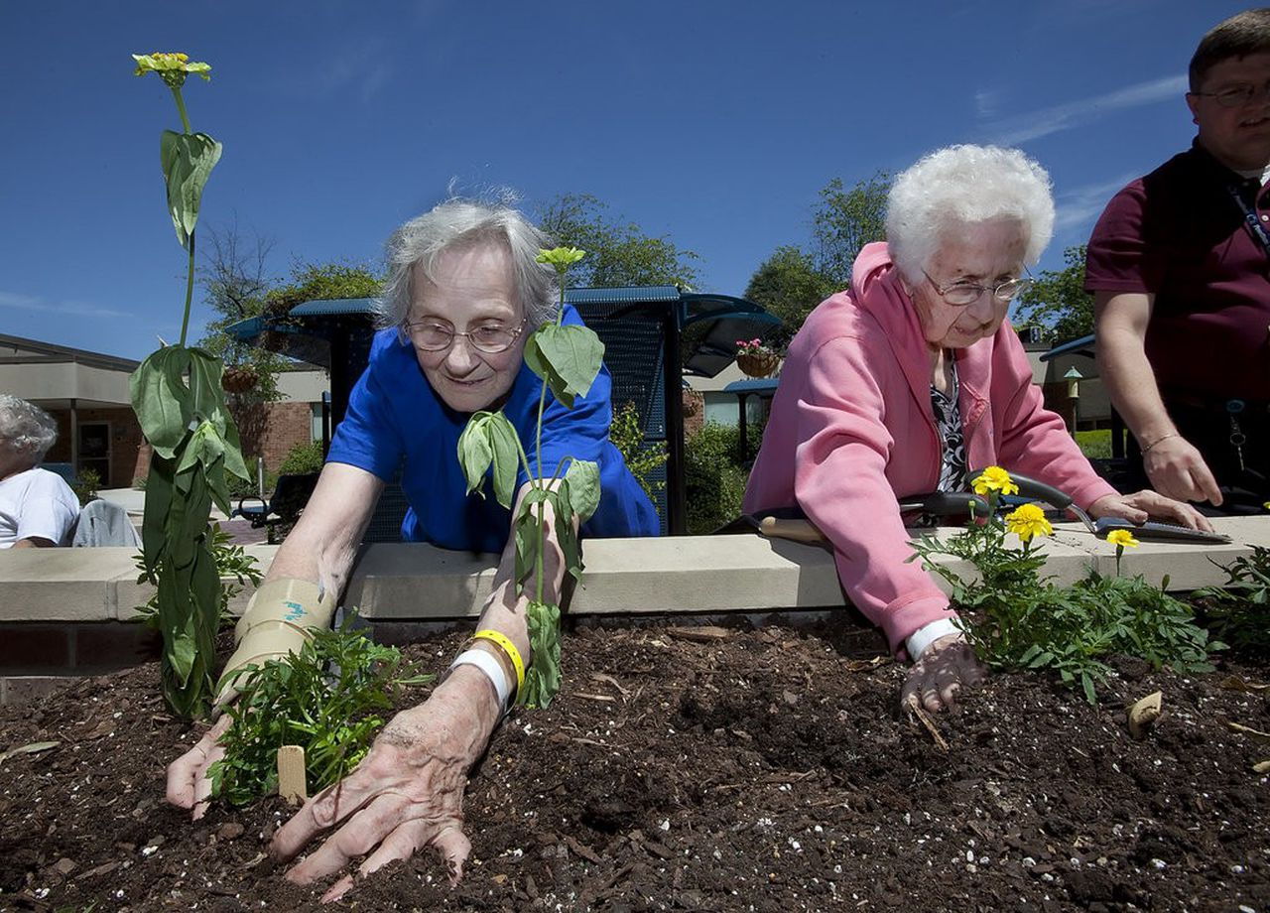

Slide 8
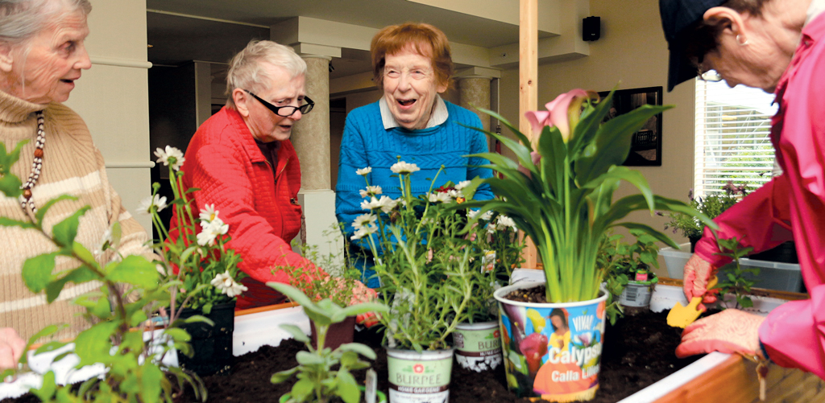
Садівнича терапія заохочує до участі фізичного навантаження людей похилого віку з деменцією. Ці легкі вправи, що виконуються в контакті з природою, можуть стимулюють рухи, серцеву діяльність та діяльність лобової частки мозку. В додаток, взаємодія з іншими учасниками групи та досвід ведення садівництва очікується, що діяльність стимулюватиме пам’ять та основні психосоціальні функції.

Slide 9
Пацієнти літнього віку з деменцією, які практикували садівницьку терапію, показали підвищення пізнавальної здатності. Ключовими факторами успішного когнітивного вдосконалення є контакт із зростаючими рослинами та взаємодія між пацієнтами –учасниками та персоналом, який забезпечує поліпшення якості життя пацієнтів.
Зростає інтерес до цілісного підходу до лікування. Тут,
садівнича терапія пропонує поєднання медичних, екологічно чистих та
художній підхід, що сприяє розвитку нових цінностей та культури
сучасного суспільства.

Slide 10
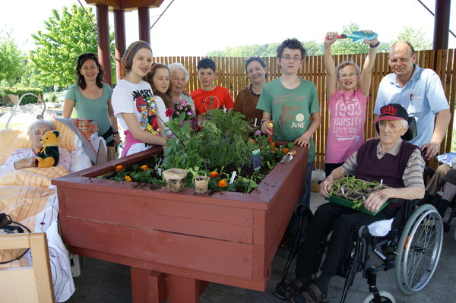

Slide 11
Види реабілітації
Реабілітація
Медична
Професійна (виробнича)
Соціальна або побутова

Slide 12
Медична реабілітація спрямована на:
відновлення здоров’я,
попередження ускладнень,
протидію інвалідності,
підготовку тих, які одужують та людей з інвалідністю до побутових і трудових навантажень.
ліквідацію патологічного процесу,
відновлення або часткову компенсацію порушених функцій,

Slide 13
Фізична реабілітація
мобілізація сил організму,
активізація захисних і пристосувальних механізмів,
попередження ускладнень,
прискорення відновлення функцій різних органів і систем,
скорочення термінів клінічного й функціонального відновлення,
адаптація до фізичних навантажень,
відновлення працездатності.

Slide 14
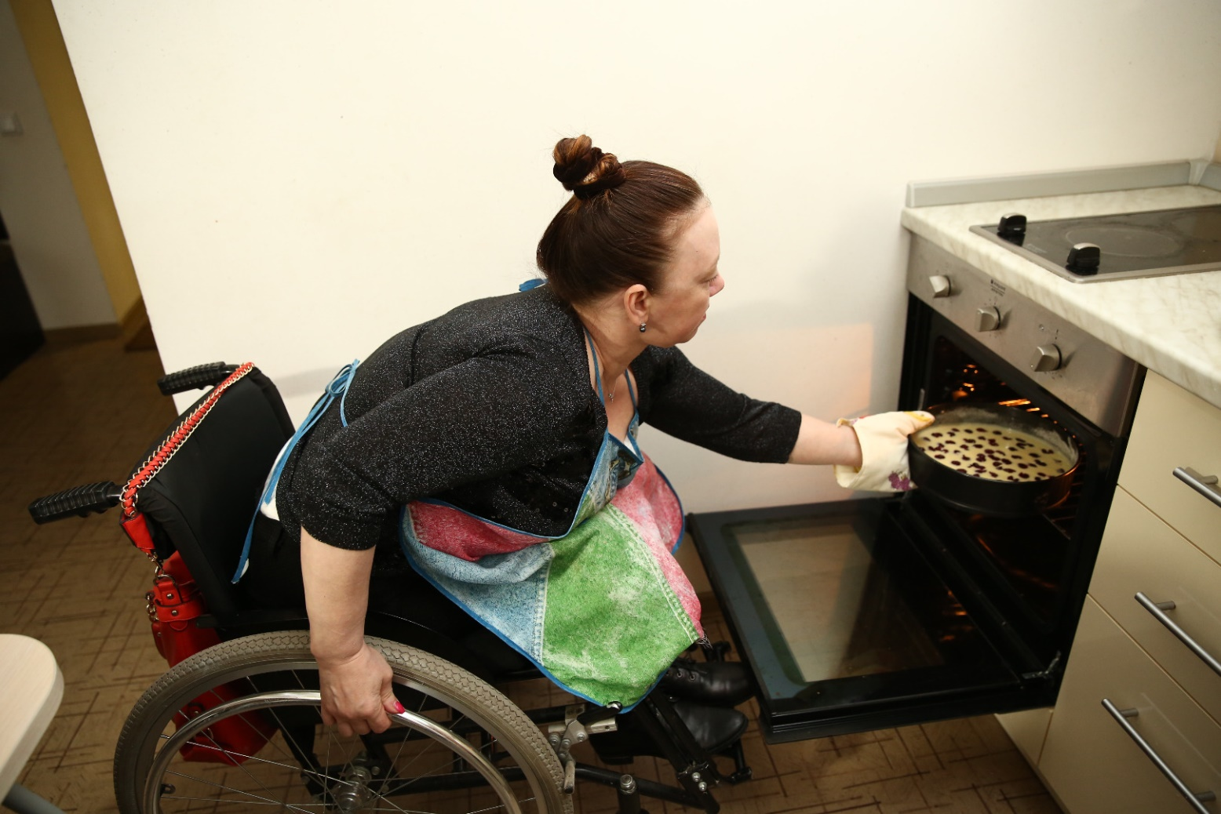
Соціальна або побутова реабілітація – державно-суспільні дії, спрямовані на повернення людини до активного життя та праці, правовий і матеріальний захист її існування

Slide 15
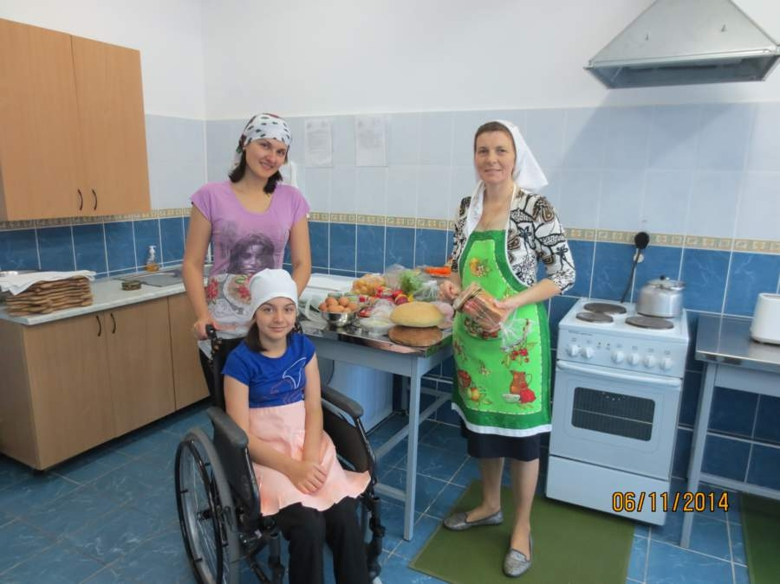
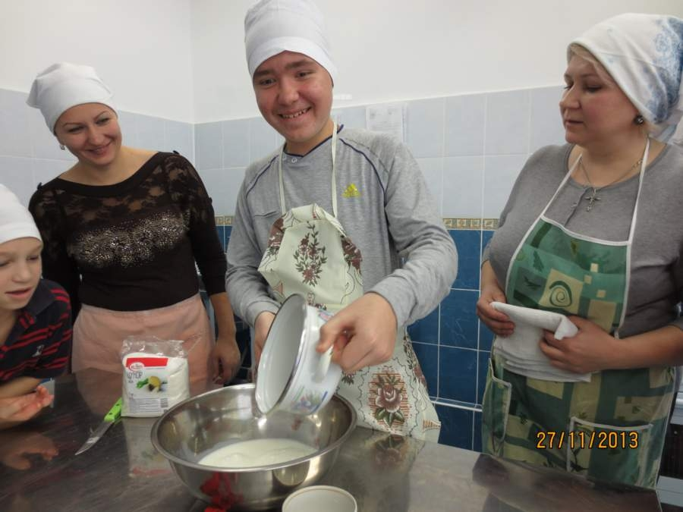

Slide 16
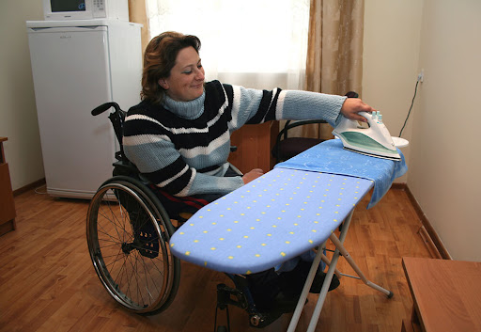
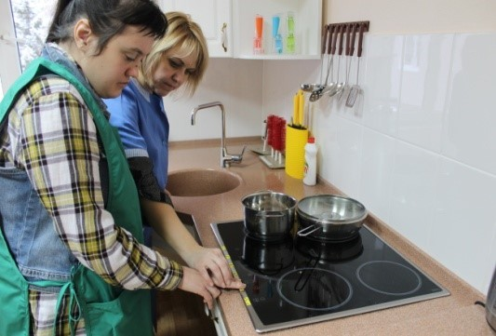

Slide 17
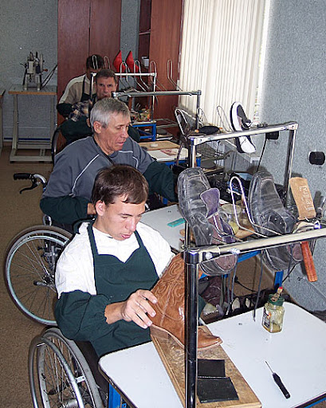
Професійна (виробнича) реабілітація – це підготовка пацієнта до праці.

Slide 18
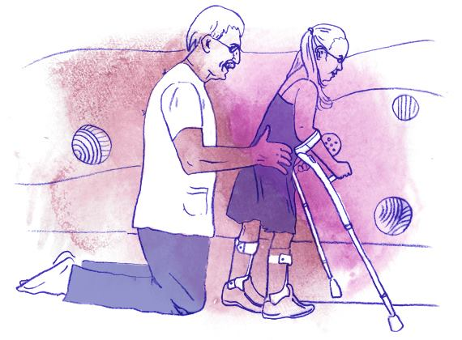
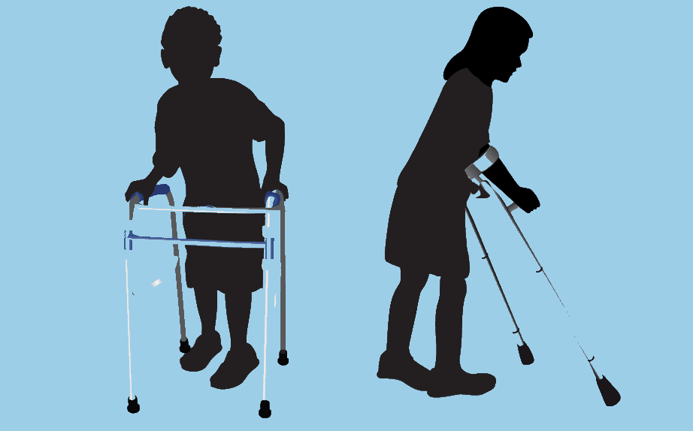
У разі неможливості розвитку або відновлення втрачених здібностей підбираються допоміжні, адаптаційні та технічні засоби, якими навчають користуватися людей з особливостями психофізичного розвитку.

Slide 19
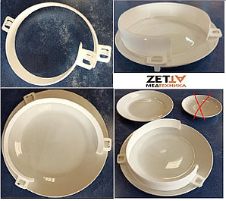
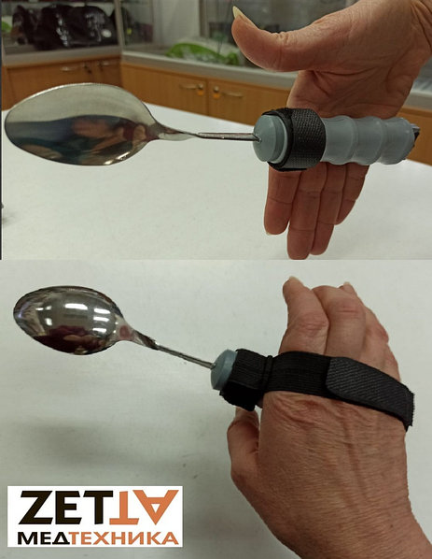
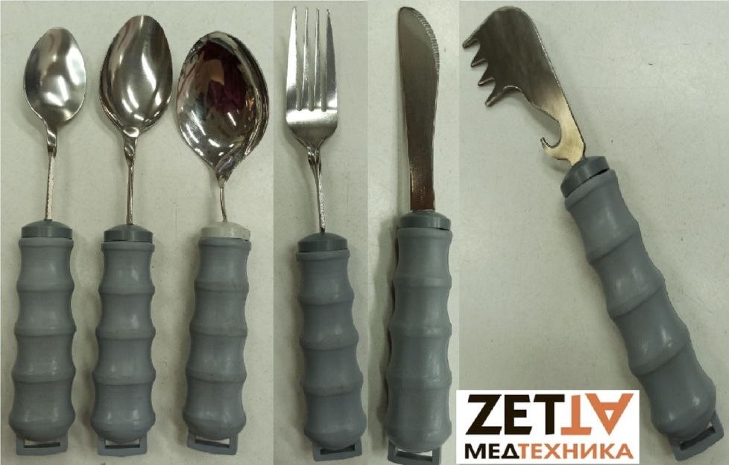

Slide 20
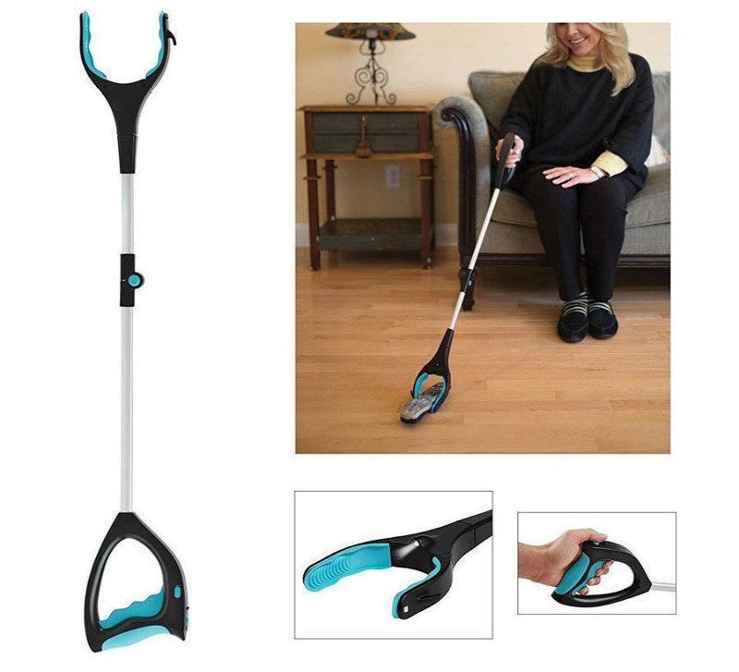

Slide 21
Діяльність
повсякденна активність
особиста гігієна,
роботу або продуктивну діяльність
прийом їжі,
одягання,
функціональне спілкування,
мобільність,
задоволення сексуальних потреб
домашні обов'язки,
отримання освіти,
оплачувана або волонтерська робота
дозвілля
гра,
хобі,
відпочинок

Slide 22
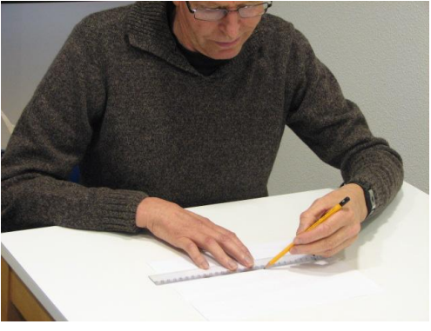
ТЕСТ ДЛЯ РУКИ ФРЕНЧАЙ
Завдання 1. Утримати лінійку і з її допомогою накреслити лінію, тримаючи олівець в інший (здоровій) руці. завдання вважається виконаним успішно, якщо лінійка утримується стабільно.

Slide 23
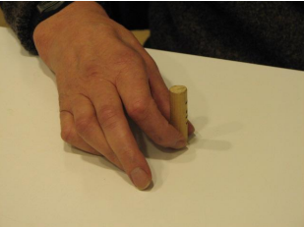
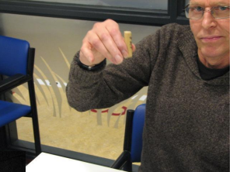
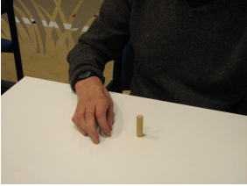
Завдання 2. Взяти в руку циліндр діаметром 1,2 і довжиною 5 см, постав-ленний вертикально на відстані 15-30 см від краю столу, підняти на висоту близько 30 см і потім опустити на місце, не впустивши при цьому його.

Slide 24
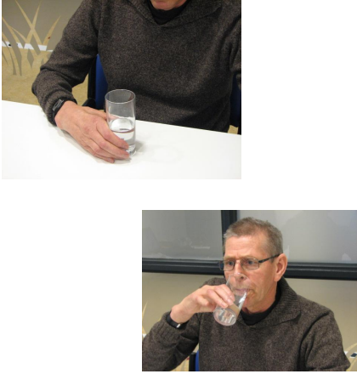
Завдання 3. Взяти стакан, наполовину наповнений водою і поставлений на відстані 15-30 см від краю столу, надпити води і поставити склянку на місце, не розплескати при цьому воду.

Slide 25
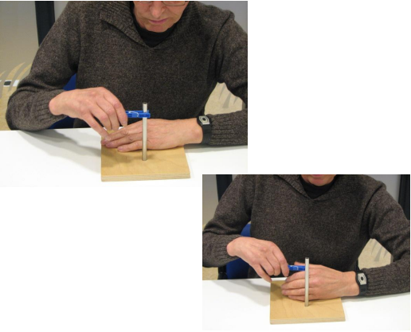
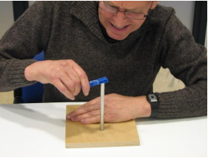
Завдання 4. Зняти, а потім встановити на колишнє місце білизняну прищіпку, укріплену на вертикальному кілочку довжиною 15 і діаметром 1 см. Кілочок укріплений на квадратної дощечці (довжина сторони 10 см), розташованої на відстані 15-30 см від краю столу. Пацієнт не повинен упустити прищіпку або кілочок.

Slide 26
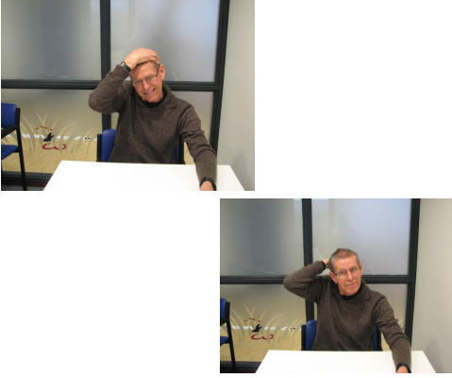
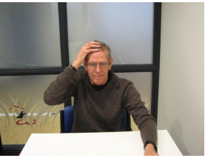
Завдання 5. Причесати волосся (або імітувати причісування). Пацієнт повинен розчесати волосся на маківці, на потилиці, з правого і лівого боку.

Slide 27
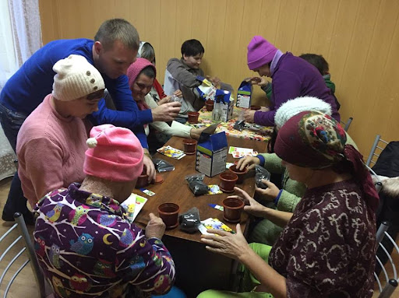
Працетерапія - це лікування працею для відновлення порушених функцій і працездатності хворих. Засобами працездатності є трудові рухи й різноманітні трудові процеси, а не рухи й вправи взагалі.

Slide 28
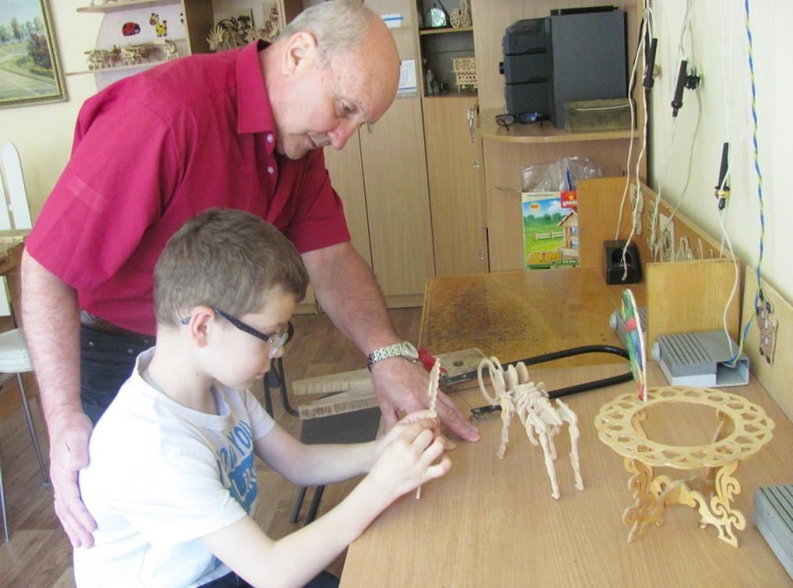
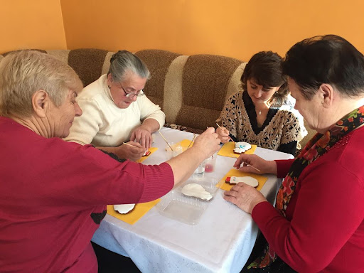
Результатом працетерапії є цілеспрямоване вироблення якогось продукту праці або виконання робочого завдання.

Slide 29
Працетерапія
Загальнозміцнююча
Відновна
Професійна

Slide 30
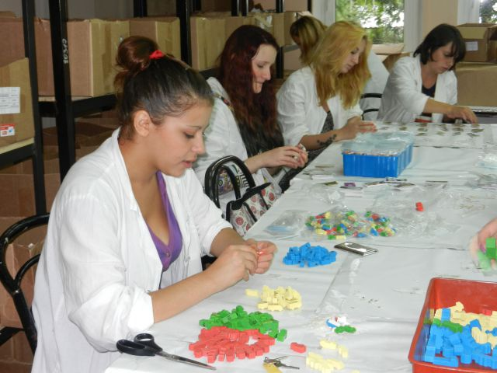
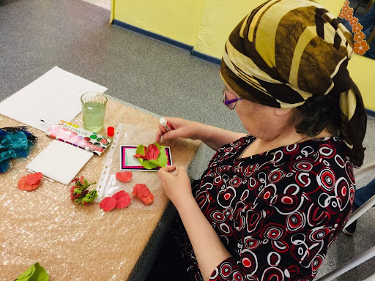
У працетерапії використовуються насамперед, рухи трудових процесів, що забезпечують самообслуговування, побутову й щоденну діяльність, користування пристроями та протезами. Застосовують плетіння, в'язання, ткацтво, швейні, столярні й слюсарні роботи, різьблення по дереву, роботи в саду, оранжереї, працю в професійно-виробничих майстернях.

Slide 31
Дозування фізичного навантаження і трудовий режим встановлюють індивідуально. За допомогою безпосереднього нагляду за реакцією пацієнта та розроблених спеціальних тестів з фізичним навантаженням виявляють енергетичну спроможність хворого працювати в діапазоні енерговитрат певної трудової діяльності.

Slide 32
Організація виконання заняттєвої активності у наступних сферах:
Активність повсякденного життя ( ADLs)
Інструментальна активність повсякденного життя (IADLs)
Відпочинок і сон
Освіта
Робота
Гра
Дозвілля
Соціальна участь

Slide 33
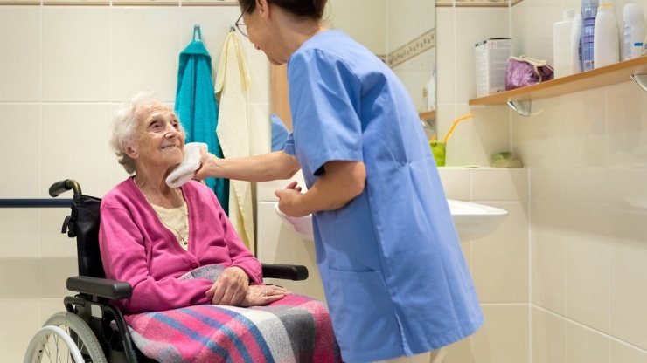
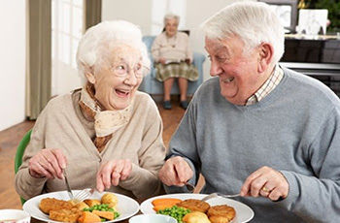
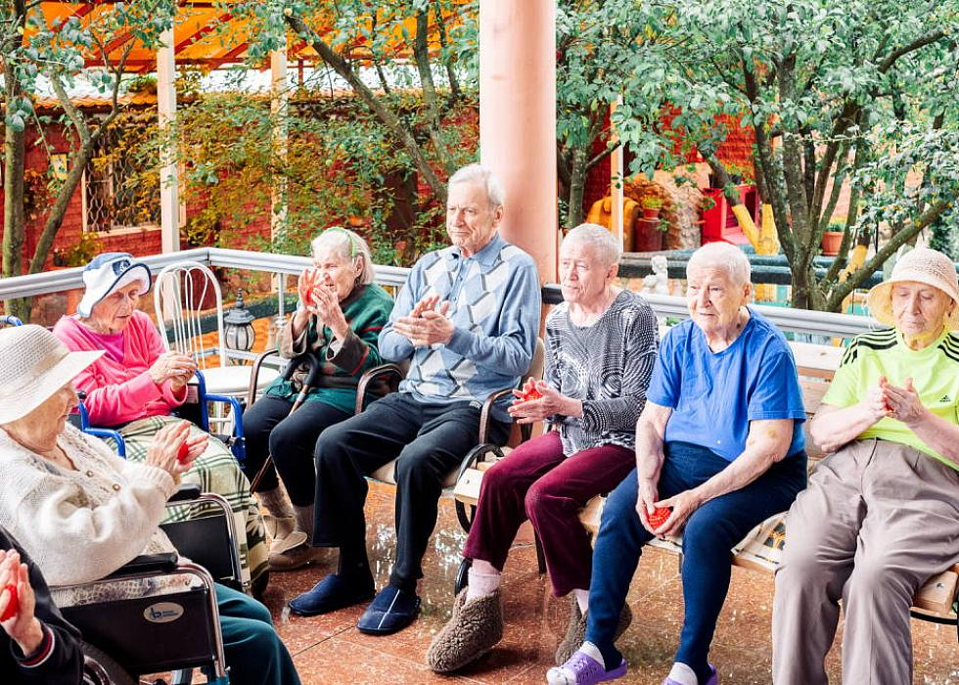
Активність повсякденного життя ADLs
(activities of daily living) – це сфера заняттєвої активності людини, яка охоплює справи повсякденної життєдіяльності, які безпосередньо пов’язані з доглядом за власним тілом: гігієну та догляд за тілом, користування туалетом, одягання, прийом їжі, переміщення тіла та предметів, користування допоміжними засобами та догляд за ними, сексуальну активність.

Slide 34
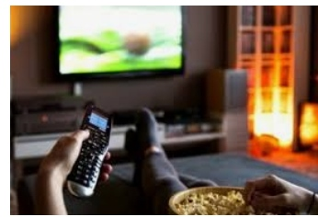
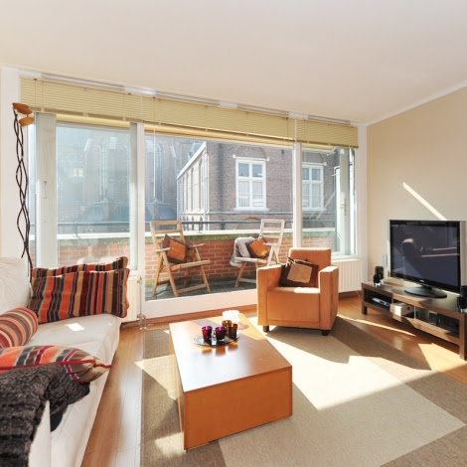
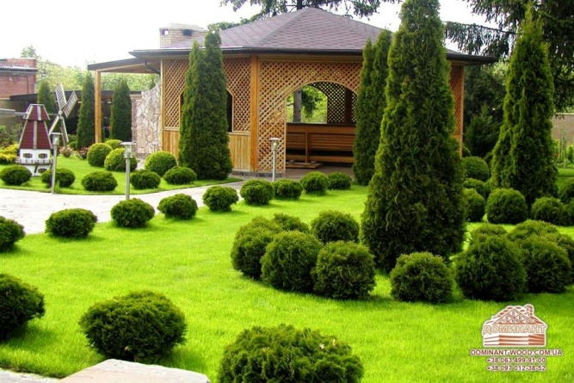
Інструментальна активність повсякденного життя IADLs
(instrumental activities of daily living) – сфера заняттєвої активності людини, що охоплює справи повсякденної життєдіяльності, які виконуються для задоволення потреб людини в її будинку/квартирі або за їх межами, самостійно або у взаємодії з іншими людьми. Різниця між активністю повсякденного життя та інструментальною активністю повсякденного життя полягає у тому, що остання є більш складною та багаторівневою, вимагає детальнішого планування, а також специфічних умінь і навичок для її виконання

Slide 35
Відпочинок та сон
Це сфера заняттєвої активності, що стосується відновлювальної, спокійної діяльності, яка не вимагає зусиль та здійснює розслаблюючий вплив на людину. Участь у відпочинку та сон включають участь у ритуалах підготовки до сну, прослуховуванні музики, медитації і молитві, визначення часу і тривалості сну та часу для прокидання, встановлення здорових моделей сну.

Slide 36
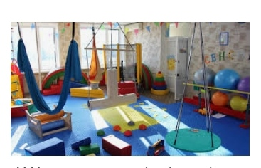
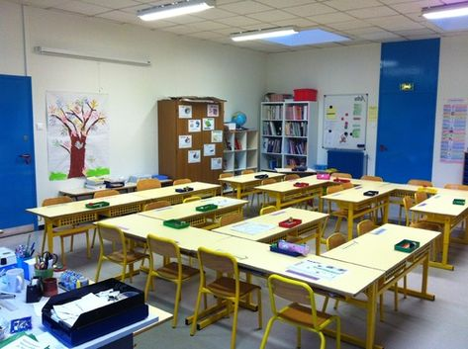
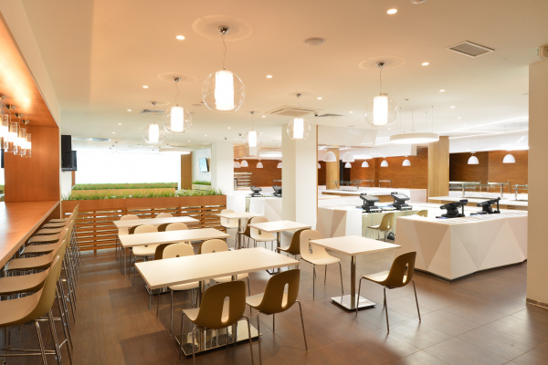
Освіта
Є сферою заняттєвої активності, яка проявляється у навчанні та участі в освітньому середовищі. Втручання ерготерапевта можуть бути спрямованими як на розвиток функцій організму дитини, необхідних для участі у навчальній діяльності, адаптації матеріалів та інструментів, освітнього середовища, так і на опанування виконавчих умінь і навичок, необхідних для перебування в освітньому просторі та взаємодії з його учасниками (класна кімната, їдальня, ігровий майданчик тощо).

Slide 37
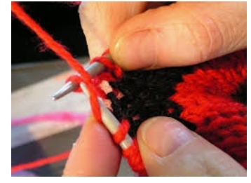
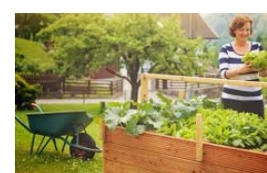
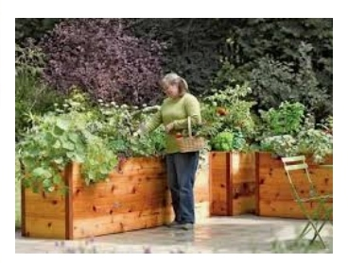
Продуктивна діяльність, або робота
Діяльність, яка виконується з метою отриманання моральної або матеріальної (фінансової) винагороди. У цьому напрямку ерготерапевти можуть допомогти пацієнту/клієнту дослідити інтереси та можливості працевлаштування або волонтерської діяльності, опанувати необхідні для виконання робочих обов’язків навички та уміння, модифікувати або адаптувати робоче середовище тощо.

Slide 38
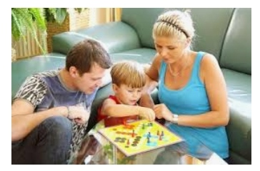
Гра
Під грою ерготерапевти розуміють будь-яку спонтанну або організовану діяльність, яка приносить насолоду, розвагу і радість. У грі ерготерапевти розвивають як окремі функції організму, так і виконавчі вміння та навички, необхідні для участі в усіх інших сферах заняттєвої активності.

Slide 39
Дозвілля
Дозвілля визначається як необов’язкова внутрішньомотивована діяльність, яка виконується у час, вільний від обов’язкових занять: роботи, самообслуговування та сну. Заняттєва участь у сфері дозвілля є невід’ємною частиною роботи ерготерапевта, оскільки особисте благополуччя і якість життя пацієнта/клієнта є основною цінністю професії. Благополуччя (well-being) в ерготерапії є суб’єктивним сприйняттям людиною власного здоров’я та життєвих обставин у порівнянні з культурно обумовленими соціальними нормами, очікуваннями та цінностями.

Slide 40
Соціальна участь
Це низка взаємопов’язаних занять, що забезпечують бажаний для людини рівень участі у суспільних та сімейних справах, а також таких, які залучають однолітків і друзів. Соціальна участь може відбуватися за допомогою технологій: телефона, комп’ютера, відео-конференції тощо. Соціальна участь сприяє побудові стосунків на рівні громади, успішній взаємодії та виконанню необхідних або бажаних сімейних ролей та участі у заняттях на різних рівнях взаємодії та близькості. В умовах життя з обмеженням життєдіяльності ерготерапевт допомагає відновити або уможливити участь у вищезгаданих сферах заняттєвої активності в цілому та окремих заняттях зокрема.

